Slide 1
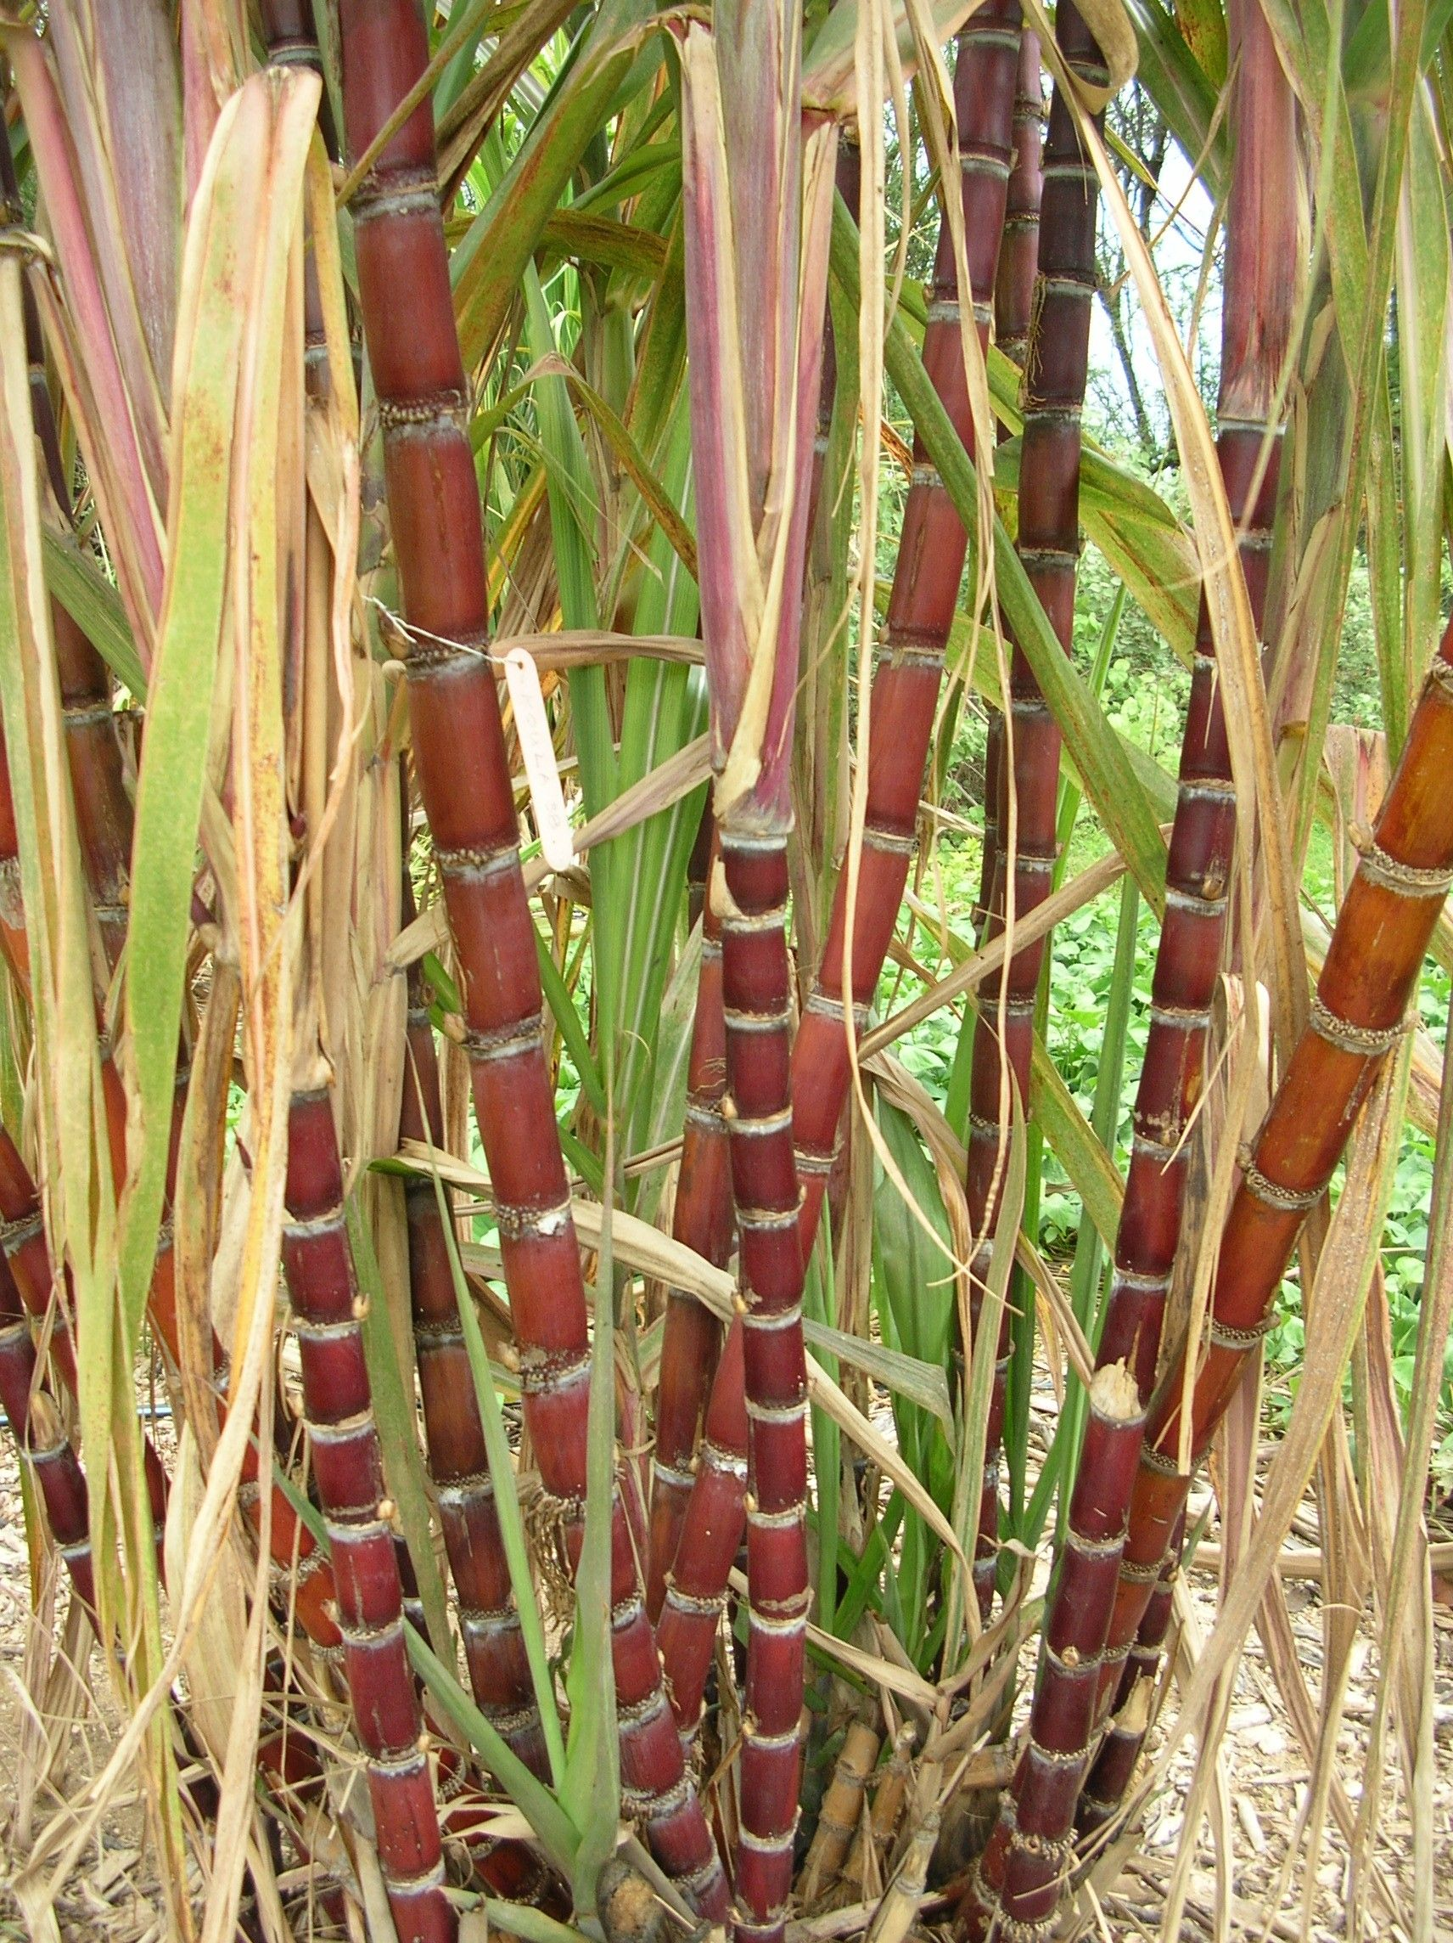
PROJET COLLECTION
Mayel Pèllé

Slide 2
Chacun de nous a besoin de la mémoire de l’autre, parce qu’il n’y va pas d’une vertu de compassion ou de charité, mais d’une lucidité nouvelle dans un processus de la Relation. Et si nous voulons partager la beauté du monde, si nous voulons être solidaires de ses souffrances, nous devons apprendre à nous souvenir ensemble.
- Edouard Glissant

Slide 3
PLAN
1. Introduction
Présentation des documents
Présentation du projet
I Origine
II Périmètre du projet
III Etat de l’art
2. Conception du projet
Source des données
Schéma fonctionnel
Analyse des données
Schéma projet
MCD – MLP
3. Démo technique
Création de la bdd
Nettoyage des données
Insertion des données
4. Conclusion

Slide 4
1. Introduction
A. Présentation des documents
Le rapport
Le cahier des charges
Glossaire
Rhum_data.csv

Slide 5
1. Introduction
B. Présentation du projet
I. Origine:
Un déménagement de Martinique. Une petite collection.
II. Scope du projet:
Le rhum, pour le moment …
application gestion de collection
III. L’Etat de l’art:
Wikirum
RumX (ancien Rum tasting notes)

Slide 6
2. Conception du projet
Source des données:
- Inventaire.xls : listing collection personnelle:
→ nom, volume, degre, nombre, achat, cadeau, marque
- rum_data.csv: set de données téléchargé sur kaggle, BDD rumratings (https://rumratings.com/)
→ name, company, country, price, ratings, score, type, rum_url, img_url, br_score
- test.json: scrapping site Christian de Montaguère (https://www.christiandemontaguere.com/)
Rgpd: source privée et public

Slide 7
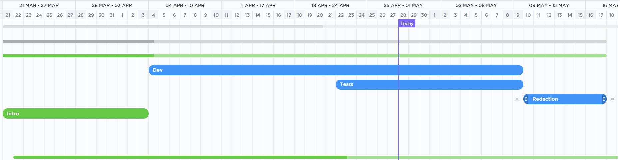
Gestion du projet avec clickup

Slide 8
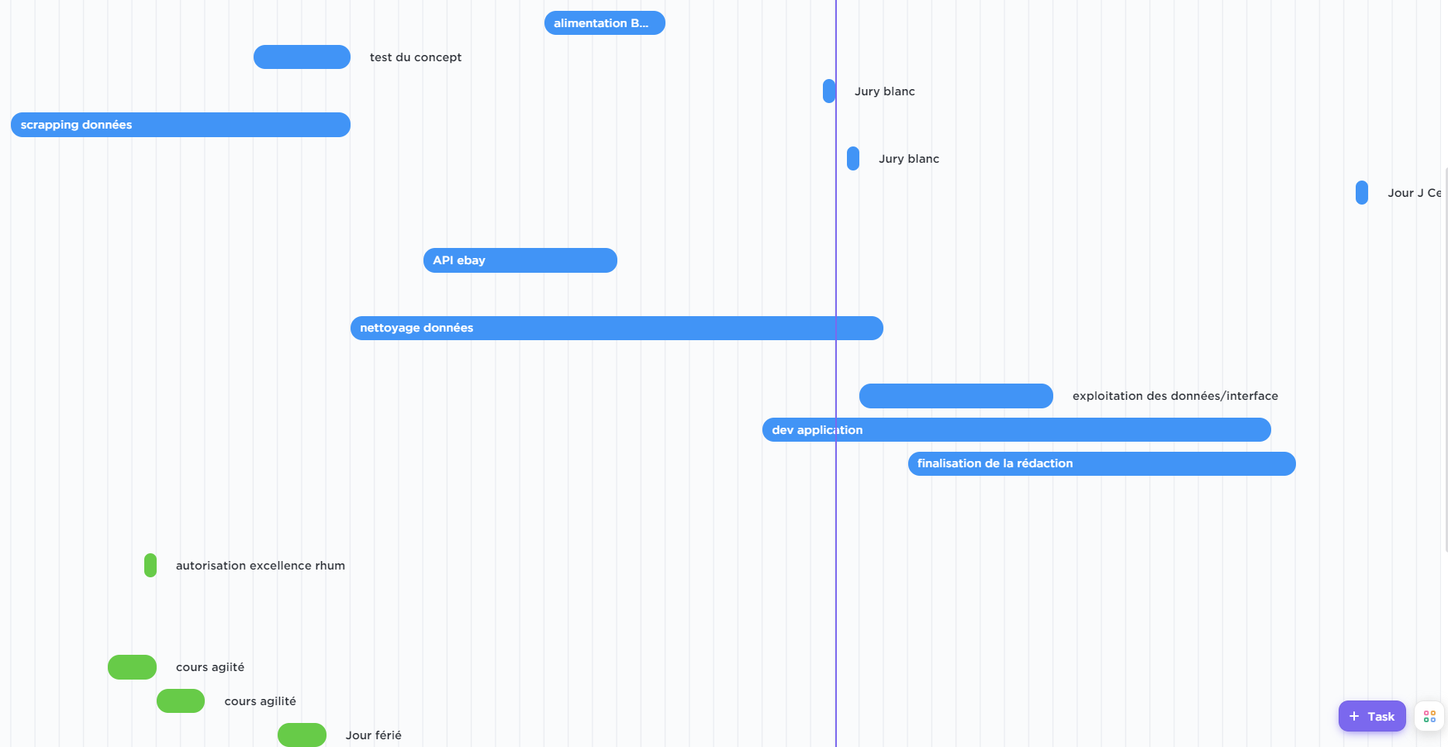
Gestion du projet avec clickup

Slide 9
Visualisation:
Flask/Dash
Projet Collection
Base de données Postgresql
Inventaire.xls
Table
collection
User
Rum_data.csv
Table
origine
Table
producteur
- lire
- modifier
- ajouter
- supprimer
Scraping
Table
suivi des prix
ebay
API
Schéma du projet

Slide 10

Schéma Fonctionnel
Interroger
Récupération des données brutes
Ajouter
Interface utilisateur
Nettoyage des données
Modifier
Fichier CSV
Insertion des données
Effacer
Web scraping
Fichier Excel
Exploitation des données

Slide 11
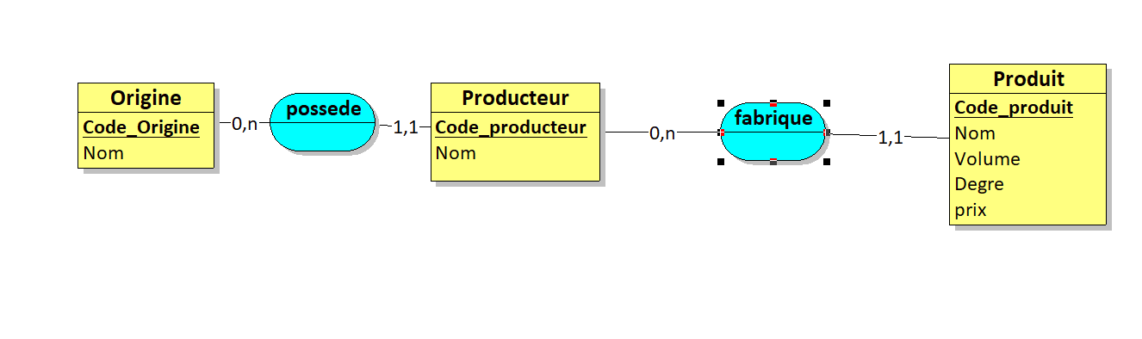
Modèle Conceptuel des Données
Un producteur possède une seule origine
Plusieurs producteurs peuvent posséder la même origine
Un produit n’est fabriqué que par un seul producteur
Un producteur peut fabriquer plusieurs produit

Slide 12
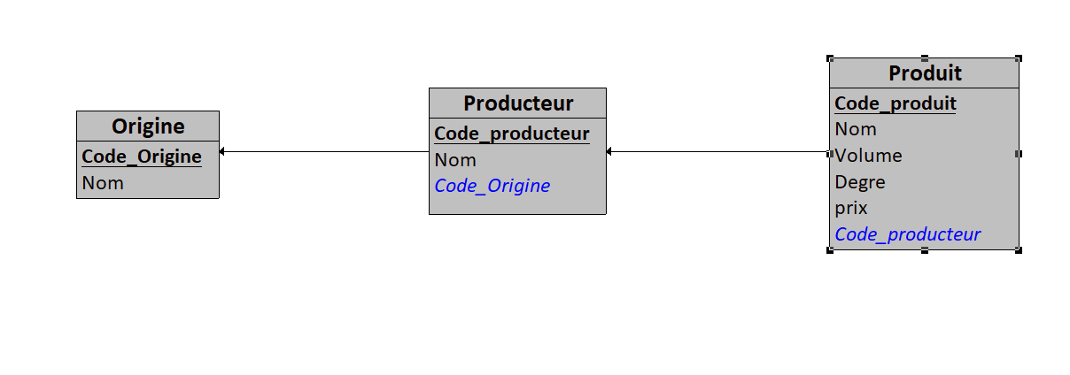
Modèle Logique des Données
Une entité du MCD devient une relation, c’est à dire une table.
Son identifiant devient la clé primaire de la relation.
Les autres propriétés deviennent les attributs de la relation.

Slide 13
Choix des technos
- python
- pandas
- jupyter notebook
- postgresql
- json

Slide 14
3. Démo technique
1. Création de la base de données
2. Nettoyage des données
3. Insertion des données

Slide 15
4. Conclusion
- Points à terminer: répertoire métadonnées, sauvegarde, CRUD, gestion des utlisateurs
- Points d’amélioration: lower_case, le cas des embouteilleurs indépendant

Slide 16
Ressources
- https://naysan.ca/2020/05/09/pandas-to-postgresql-using-psycopg2-bulk-insert-performance-benchmark/
- https://scrapy.org/
- https://pythex.org/
- https://github.com/CPingeon/exacdatamente/blob/main/04_Create_DB.ipynb
- https://www.delftstack.com/fr/howto/python-pandas/iterate-over-dataframe/
- https://www.pierre-giraud.com/python-apprendre-programmer-cours/module-re-expression-reguliere-rationnelle/

